Slide 1
ХЕРСОНЕС
в годы Великой Отечественной войны
1941 – 1945 гг
выполнила Александрова Анастасия, ученица 8-Б класса ГБОУ «Билингвальная гимназия № 2»

Slide 2
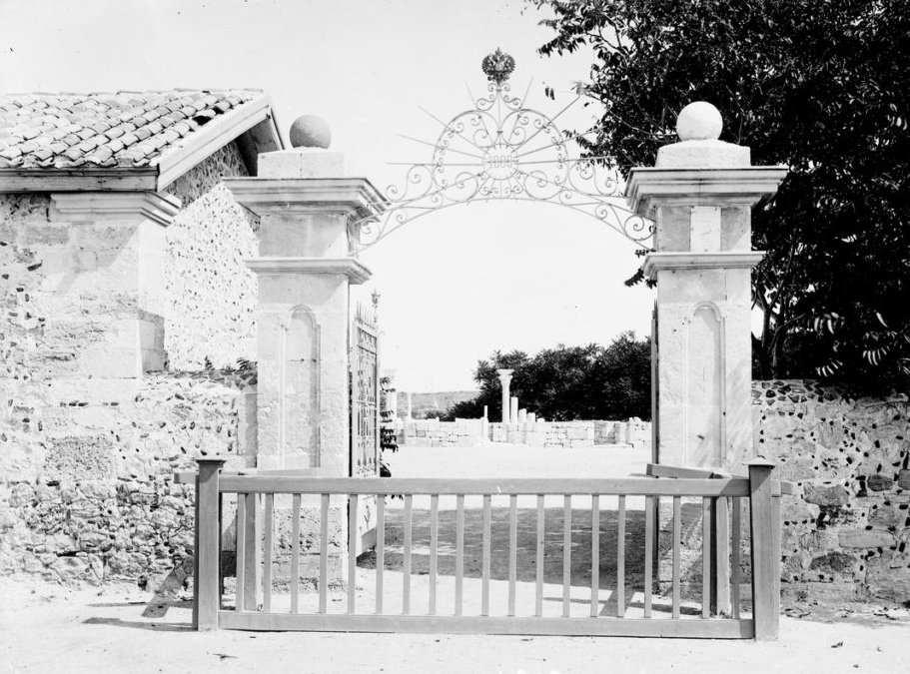
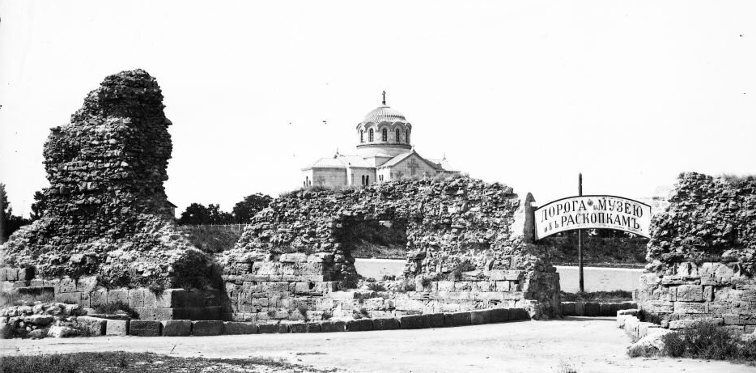
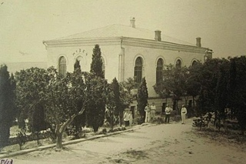
К.К.Костюшко - Валюжинич в 1892 году основал историко – археологический музей «Склад местных древностей». В течение 20 лет он вел раскопки.
Благодаря его труду мы можем видеть главный эпиграфический памятник заповедника – мраморную плиту с текстом присяги граждан Херсонеса (III в до н э)
Перед войной музей располагал 18 зданиями. Работали в музее 43 человека

Slide 3
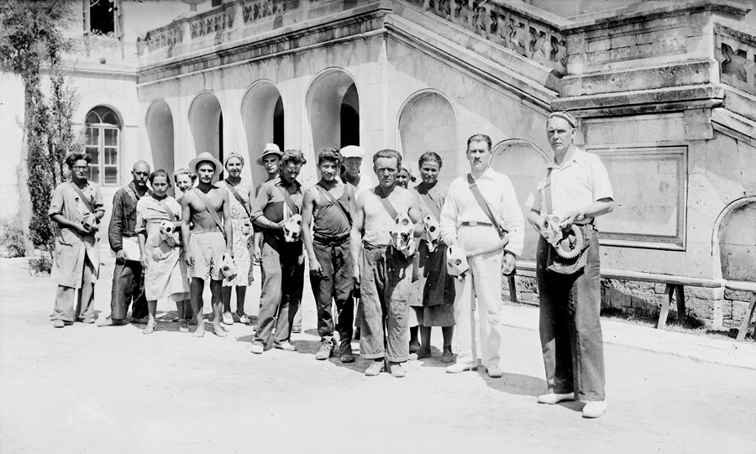
Группа работников музея на занятиях противовоздушной и химической обороны. Крайний справа − директор музея Иван Максименко.
В конце колонны −
С.Ф. Стржелецкий (слева)
и А.К. Тахтай (справа). 1940 год
22 июня 1941 года
в город пришла война.
25 июня 1941 года
во дворе музея упала магнитная мина весом в полтонны.
Здание античного отдела музея, пострадавшее в результате взрыва магнитной мины

Slide 4
В период Великой Отечественной войны
перед коллективом музея стояли задачи:
во время героической обороны Севастополя (1941 -1942 гг):
эвакуация археологических памятников и ценных экспонатов Херсонесского историко – археологического музея,
просветительская и экскурсионная работа;
в период оккупации (1942 – 1944 гг):
сохранение археологических памятников,
продолжение раскопок и изучение археологических
памятников;
во время освобождения Севастополя частями Красной Армии:
сохранение археологических памятников;
после освобождения Севастополя:
проведение экскурсий, возобновление музейной экспозиции, возвращение археологических памятников и ценных
экспонатов Херсонесского историко – археологического музея из Свердловска, возобновление экспозиции.

Slide 5
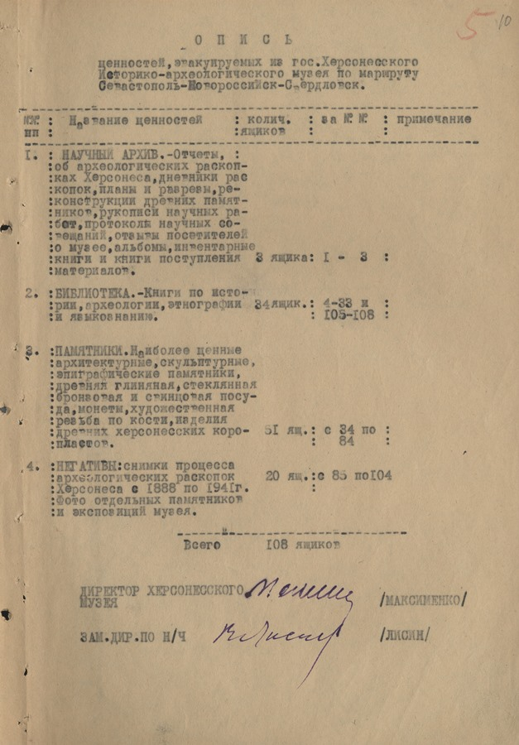
В 1941 году в городе был принят Мобилизационный план по эвакуации ряда учреждений и людей в тыл.
Среди таких учреждений числился Херсонесский музей.
Только благодаря директору Херсонесского историко-археологического музея И.Д.Максименко смогли эвакуировать восемь тонн археологических памятников и ценностей Херсонеса, которые упаковали в 108 ящиков:
в 51 ящик упаковали памятники истории, культуры, искусства;
в 57 ящиках находились результаты археологических раскопок
с 1888 года по 1941 год.
Опись ценностей, эвакуируемых из Херсонесского историко – археологического музея

Slide 6
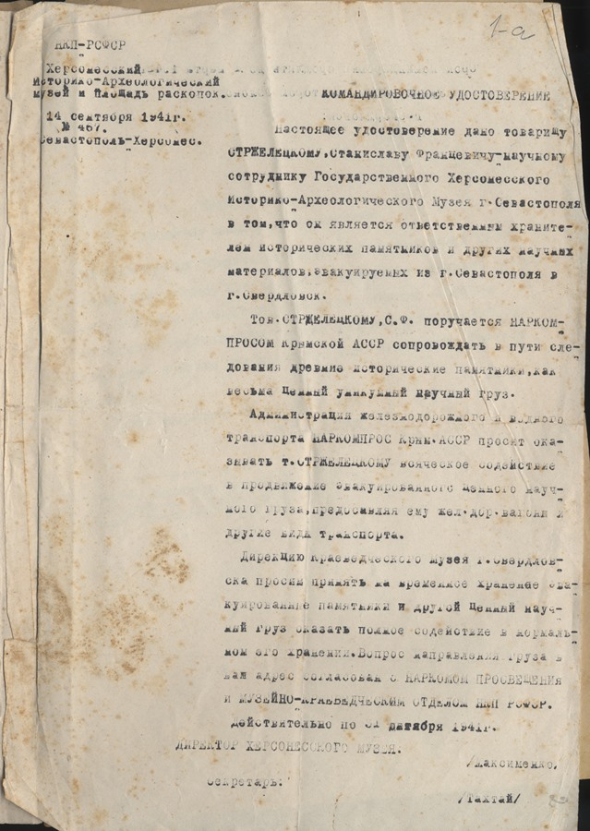
Эвакуация
18 сентября 1941 года удалось погрузить ценный груз на корабль… После двух часов спешной работы все материалы были размещены в трюмах «Волги»…
Станислав Францевич, сопровождавший ценный груз, в вагоне эшелона, отправившегося из Тбилиси в Свердловск, обустраивал свой быт. Поставил печурку, соорудил ложе, стол. Стол состоял из ящиков, на которые ученый положил стелу с текстом присяги граждан Херсонеса, поэтому слова клятвы всегда были перед глазами.
Стржелецкий стал вести записи в вагоне по пути в далекий Свердловск. Он отмечал, что каждое утро и вечер читал Присягу граждан древнего Херсонеса.
26 декабря 1941 г. вагон с имуществом музея был доставлен в Свердловск. Путь от Севастополя до Свердловска занял 103 дня.
В пути и эвакуации С. Ф. Стржелецкий занимался инвентаризацией памятников, архивных дел и фотонегатеки, составлял описи эвакуированных памятников, проводил сверку памятников по инвентарным книгам.
Херсонес эвакуировал 11298 памятников за период с 1888 г. по 1940 г. Они были размещены «в Государственном музейном хранилище № 7, площадью 82 кв.м с дневным освещением, хорошо отапливаемым».
Командировочное удостоверение С.Ф.Стрежелецкого

Slide 7
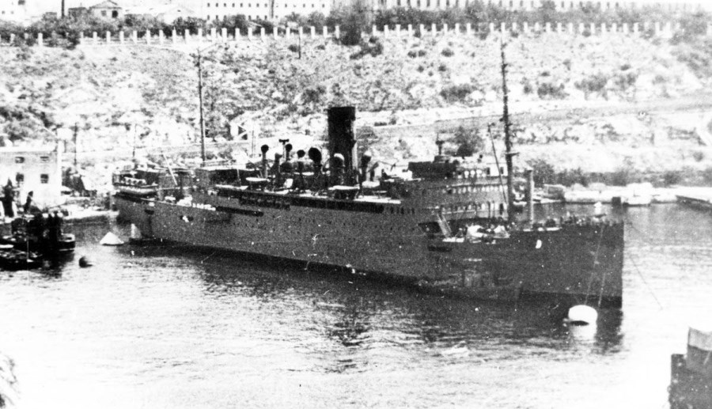
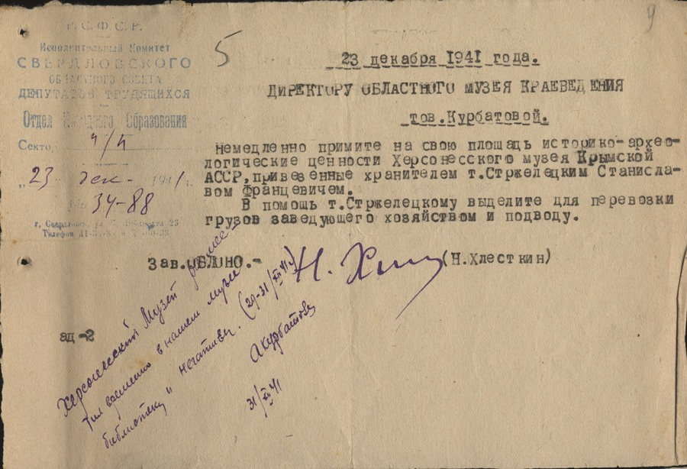
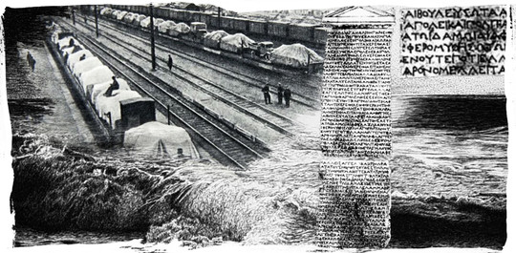
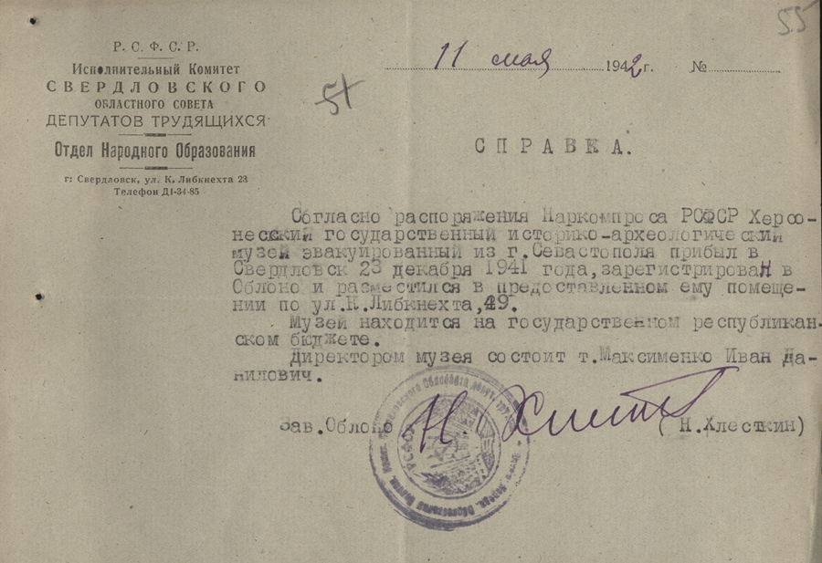
Плавбаза «Волга», на которой эвакуировали ценности
Херсонесского историко – археологического музея
Документы о нахождении ценностей Херсонесского историко – археологического музея в Свердловске

Slide 8
героическая оборона Севастополя (1941 -1942 гг)
подготовка памятников к эвакуации;
продолжалась работа музея:
для подъёма морального духа защитников города организованы три выставки:
«Били, бьём и будем бить»,
«Героическое прошлое русского народа»,
выставка с осколками снарядов, мин, образцами парашютов, которые сбрасывали вражеские бомбардировщики
Летом 1941 года сотрудники проводили экскурсии по городищу Херсонеса для бойцов.
В летний период 1941 года работала основная выставка «История Херсонеса на материалах массовых и второстепенных, взятых из фондов музея».
А.К. Тахтай и Н.З.Федоров регулярно осматривали раскопы и фиксировали находки на территории городища. Они закопали в землю, чтобы уберечь от расхищения и вражеских снарядов, множество музейных ценностей. А.К. Тахтай в течение всей обороны читал лекции в госпиталях, исследовал склеп с материалами позднеантичного периода.

Slide 9
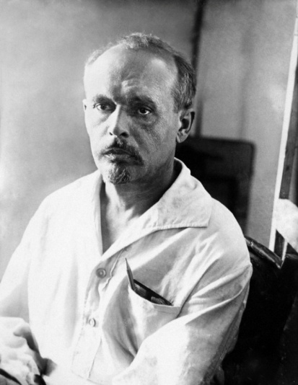
в период оккупации (1942 – 1944 гг)
В период оккупации в Херсонесе оставались старожилы Севастополя. Смотрителем и хранителем фондов, памятников и зданий был назначен Николай Зиновьевич Федоров, который жил и работал в музее с 1907 года. Он имел 40 лет археологического стажа, получил звание Героя Труда. Н.З.Федоров спасал коллекцию музея и в годы гражданской войны.
А.К.Тахтай выехать в эвакуацию в силу обстоятельств не мог. Тогда он сказал И.Д. Максименко фразу, которая определила его дальнейшую судьбу: «В каждом аду должен быть свой Цербер, и я останусь таким цербером у этих святых камней».
Александр Кузьмич переписал присягу херсонеситов на большой лист ватмана, повесил в своем кабинете. Позднее самые ценные оставшиеся экспонаты он перенес в подвальное помещение, здесь же разместил и текст присяги граждан Херсонеса.
После эвакуации экспонатов и архивов значительная часть музейных ценностей все-таки оставалась в Херсонесе. Для хранения оставшихся памятников были оборудованы две большие цистерны античного времени, толстым слоем засыпаны мозаичные полы средневековых храмов, часть научных материалов была укрыта в специальном хранилище.
Николай Зиновьевич Федоров
Александр Кузьмич Тахтай

Slide 10
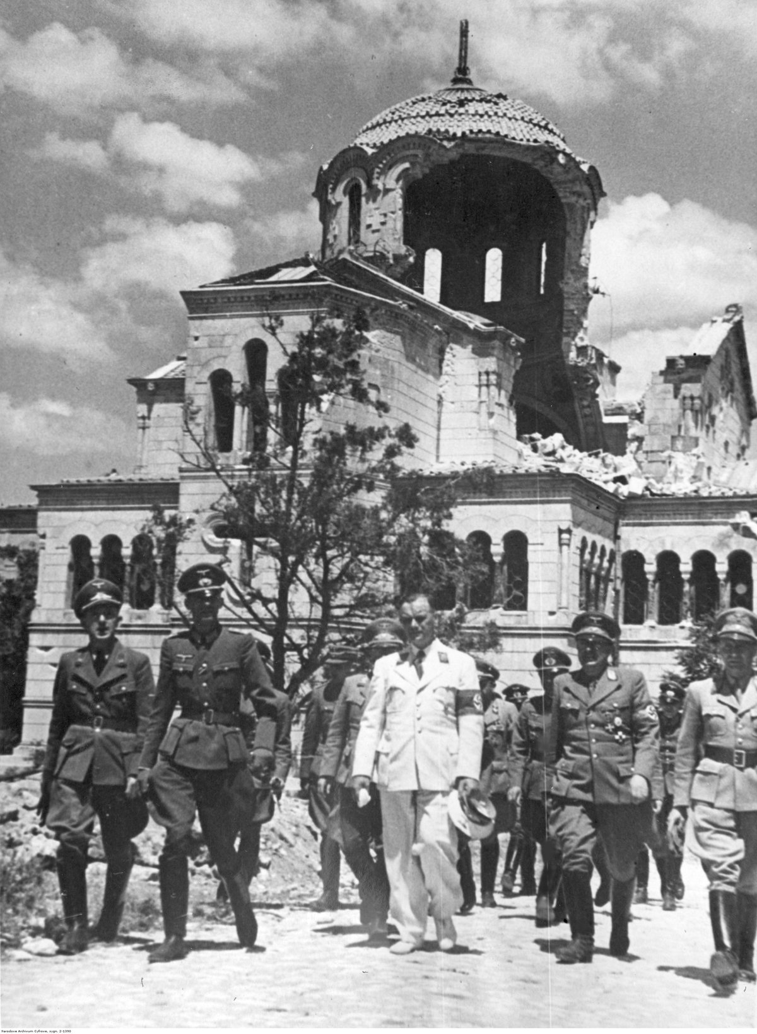
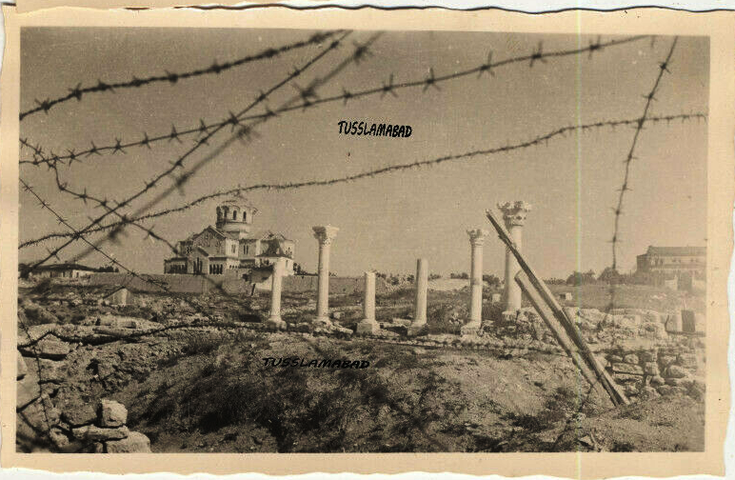
Александр Кузьмич Тахтай был единственным научным работником в Херсонесе. Он знал немецкий язык. Ему приходилось проводить по открытому немцами музею экскурсии для немецких солдат и офицеров, сопровождать по Херсонесу Розенберга, маршала Антонеску, адмирала Шпрее.
Музей посетили несколько археологов – Герке, Карстен, Рейгард, которые отмечали профессиональную компетентность и старательность А. К. Тахтая в сохранении памятников. Это помогло сохранить памятники от разграбления.
Александр Кузьмич это делал, чтобы «…завоевать авторитет среди местных немцев в интересах хранения [Херсонеса] и самосохранения».
Александр Кузьмич Тахтай напишет в своих отчетах: «…как и все, что я делал в Херсонесе, работая с немцами, но не для них, а для Херсонеса, эта работа была вызвана моим глубоким, ни на минуту не поколебленным убеждением в скоропреходящести немецкого владычества и в неминуемости воссоединения Херсонеса с Великой Советской «Большой Землей»
Ъ

Slide 11
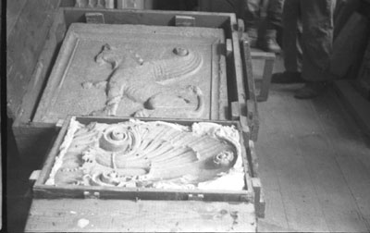
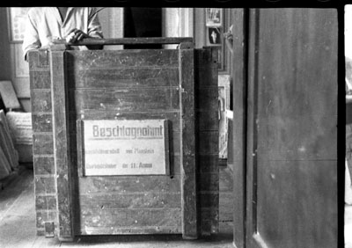
Гитлеровцы хотели вывезти в Германию ценнейшие экспонаты. Ученый составил список ценностей, которые захватили оккупанты, а напротив указал войсковые части, причастные к хищению.
Александр Кузьмич сберег более 100 тысяч музейных экспонатов. Среди них плита III—II вв. до н. э. с изображением грифона, и мраморная капитель колонны IV в. до н. э., украшенную ажурным растительным орнаментом, которые фашисты уже запаковали в ящики и подписали: «Покорителю Крыма, барону фон Манштейну». Ночью эти посылки исчезли. Александру Кузьмичу удалось их спрятать и чудом сохранить до освобождения Севастополя.
А.К. Тахтай сумел сохранить мозаичный пол греческой бани II века до нашей эры – выдающийся памятник искусства античного мира, и не открыл этого места фашистам. В мире сохранилось только 4 подобных произведений искусства.
В октябре 1943 г. (в период оккупации Севастополя!) в Северо-Восточном районе городища, в 30 м от апсиды «базилики Крузе», А.К. Тахтай раскопал часовню, которую датировал XII-XIII вв.

Slide 12
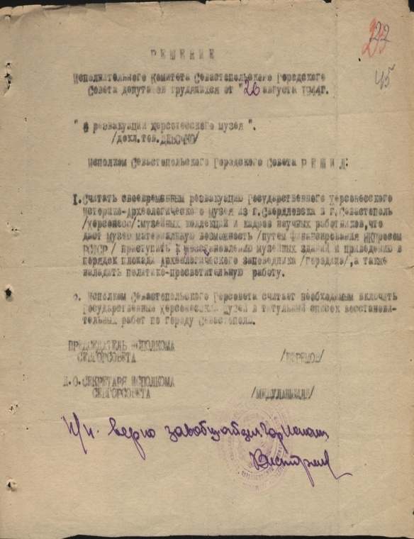
во время освобождения и Севастополя частями Красной Армией
8 апреля 1944 г. началась операция по освобождению Крыма и Севастополя. Еще шли освободительные бои за город, а и.о. директора музея, бывший заведующий феодальным отделом музея А. К. Тахтай из сохранившихся музейных экспонатов 10 апреля 1944 г. открыл Херсонесский музей для осмотра (главным образом военными частями). С этого дня и до 16 апреля 1944 г. прошло около 1000 экскурсантов.
26 августа 1944 г. Исполком Севастопольского городского Совета депутатов трудящихся принял решение «считать своевременным реэвакуацию Государственного Херсонесского историко-археологического музея из г. Свердловска в г. Севастополь (Херсонес): музейных коллекций и кадров научных работников…».
«Под ежеминутной угрозой ареста, лагеря, смерти Тахтай берег и хранил музей. Почти чудом удалось Александру Кузьмичу спасти драгоценные мраморы…», - отмечала Ольга Берггольц после посещения Херсонеса в августе 1944 года.
23 февраля 1945 г., т.е. спустя три месяца после реэвакуации, музей в сокращенном виде приступил к обслуживанию посетителей.
Об открытии музея написала газета «Красный Черноморец» от 23 февраля 1945 г.

Slide 13
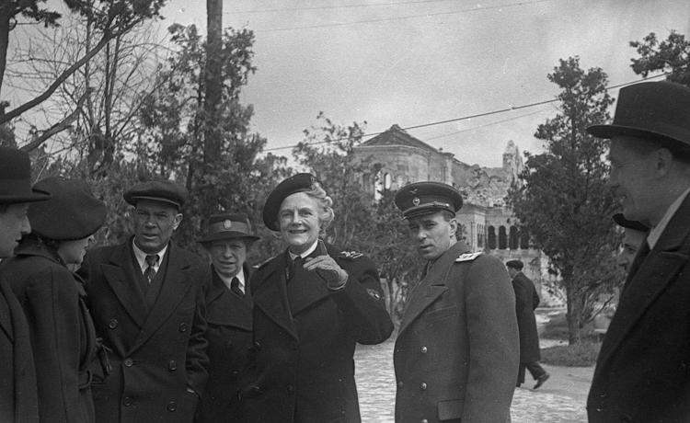
24 апреля 1945 года Севастополь посетила Клементина Черчилль, жена премьер – министра Великобритании.
Экскурсию по территории музея для госпожи Черчилль провел Александр Кузьмич Тахтай, заведующий отделом Средневековья. Коллектив музея преподнес Клементине Черчилль в качестве подарка литературу, изданную научными сотрудниками музея: отчет о раскопках в Херсонесе в 1935-1936 годах, путеводители по античному и феодальному отделам, материалы Второй конференции археологов.

Slide 14
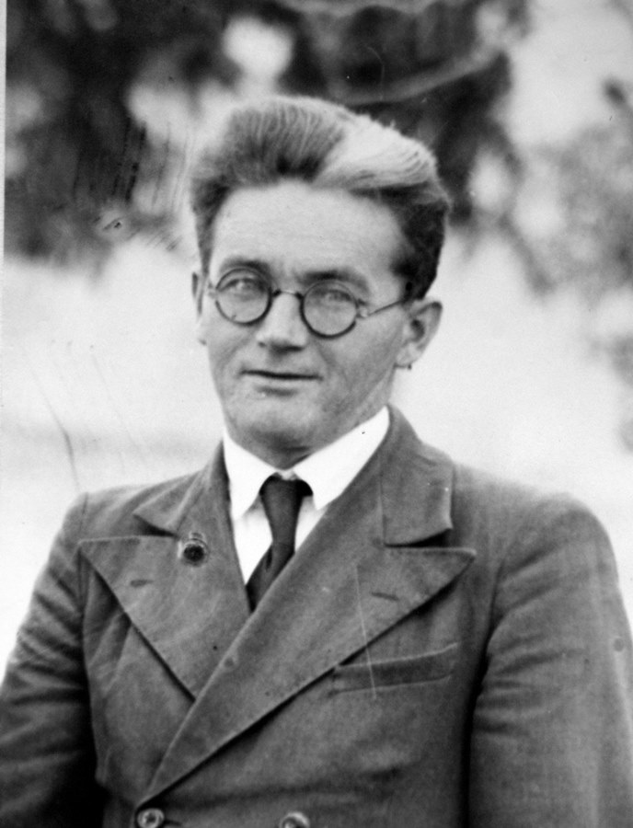
Спасали и сохранили
археологические памятники и ценности Херсонеса
А.К. Тахтай − заведующий средневековым
отделом Государственного Херсонесского музея. 1938 год
С.Ф.Стржелецкий – научный сотрудник
Херсонесского музея. 1950е годы
Главным эпиграфическим памятником Херсонеса является присяга граждан полиса. Слова присяги херсонеситов «…Я не предам Херсонеса…» стали девизом людей, сохранившим достояние музея здесь (в Севастополе) и в далеком Свердловске.
Мы помним подвиг Александра Кузьмича Тахтая,
Станислава Францевича Стржелецкого.

Slide 15
Список использованной литературы:
1. Грушевская С. Хранитель музея или молчание сотрудников музея. – режим доступа: https://ruinformer.com/page/nereabilitirovannyj-hranitel-muzeja-ili-molchanie-sotrudnikov-hersonesa.
2. Дианова Т.В. Выставка «Херсонесский музей в годы Великой Отечественной войны» (по архивным материалам) — режим доступа: https://krarkh.cfuv.ru/wp-content/uploads/2017/11/006dianova.pdf
3. Культурная эвакуация: Херсонес Таврический. – режим доступа: http://культура.екатеринбург.рф/articles/723/i277179
4. Пересунько Ю. Не предам Херсонеса. - режим доступа: http://www.vokrugsveta.ru/vs/article/2334/
5. Шамсутдинова В.Ш. Херсонесский музей в годы фашистской оккупации. -режим доступа: https://chernomor-journal.ru/wp-content/uploads/2019/01/23 -shamsutdinova-prichernomor-2014-B.pdf
6. Материалы сайта «Херсонес Таврический. Государственный историко – археологический музей – заповедник » - режим доступа: https://chersonesos-sev.ru

